Slide 1
Proyecto Final Estadística Espacial
Descripción de la concentración de empleo en la ciudad de Harare utilizando modelos de regresión espacial
Óscar Agüero Rodríguez

Slide 2
Agenda
Introducción
Objetivo de investigación
Metodología
Resultados
Conclusiones
Pregunta de investigación

Slide 3
Introducción
El proyecto se centra en el país de Zimbabue, principalmente en la provincia de Harare.
Zimbabue como país al año 2010 es el que presentó el menor Índice de Desarrollo Humano.
Se decide escoger la provincia de Harare , pues concentra el 15% del total del empleo del país, además, presenta el mayor nivel educativo, en términos de los año de estudio terminados. También, esta provincia es la que concentra la mayor cantidad de población de todo del país.
Se desea estudiar la relación de una serie de variables identificadas en el Censo del 2002, para Zimbabue, utilizando modelos de regresión espacial, como lo son:
Regresión ponderada geográficamente
Autoregresivo simultáneo
Autorregresión Condicional

Slide 4

Pregunta de Investigación
¿Es posible predecir la cantidad de empleo por distrito en función de las variables educación, población total, distancia entre los distritos con respecto al distrito de mayor generación de empleo y el área en metros cuadrados de cada distrito?

Slide 5
Objetivo de la Investigación
Evaluar la relación entre el empleo por distrito y las variables:
Población total.
Años de escolaridad.
Distancia con respecto al distrito de mayor concentración de empleo.
Área en metros cuadrados de cada distrito.
Mediante el uso de modelos de regresión espacial (GWR, SAR y CAR)

Slide 6

Metodología
Datos y software de análisis:
Datos del Censo de Zimbabue al año 2002.
Empleo total por distrito
Años de escolaridad
Población total por distrito
Área en m^2
Distancia con respecto al punto de mayor concentración de empleo.

Slide 7



Metodología
Técnicas para análisis de datos:
Regresión ponderada geográficamente (GWR)
Considera explícitamente los parámetros de dependencia espacial y estima los parámetros del modelo en cada ubicación en el área de estudio.

Slide 8

Metodología
Técnicas para análisis de datos:
Autorregresivo simultáneo (SAR)
Asume que la respuesta en cada ubicación i es una función no solo de la variable explicativa en i, sino también de los valores de la respuesta en las ubicaciones vecinas j.

Slide 9

Metodología
Técnicas para análisis de datos:
Autorregresión Condicional (CAR)
La forma del modelo nos lleva a que el CAR es similar al SAR.
CAR solo considera los efectos de vecindad de primer orden.
SAR permite efectos de vecindad recursivos y de orden superior .

Slide 10
Resultados
Descriptivos
Provincia | Total de Población | Años de Educación | Pob. con Primaria | Pob. con Secundaria | Pob. con Universidad | Empleo Total
Bulawayo | 653.337 | 9,2 | 26% | 47% | 7% | 159.316
Harare | 2.009.533 | 9,3 | 21% | 49% | 10% | 617.399
Manicaland | 1.752.602 | 7,1 | 3% | 6% | 1% | 620.133
Mashonaland Central | 1.152.520 | 6,7 | 1% | 2% | 0% | 400.306
Mashonaland East | 1.344.924 | 7,3 | 2% | 4% | 1% | 506.102
Mashonaland West | 1.501.656 | 7,2 | 6% | 11% | 1% | 453.694
Masvingo | 1.485.090 | 6,9 | 2% | 4% | 1% | 552.162
Matabeleland North | 748.172 | 6,4 | 2% | 5% | 1% | 175.258
Matabeleland South | 683.893 | 6,9 | 2% | 6% | 1% | 225.978
Midlands | 1.604.477 | 7,1 | 5% | 12% | 2% | 493.400
 | 12.936.204 | 7,4 |  |  |  | 4.203.748

Slide 11
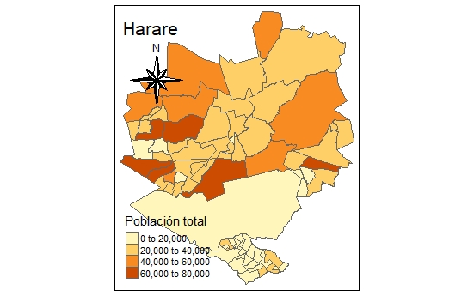
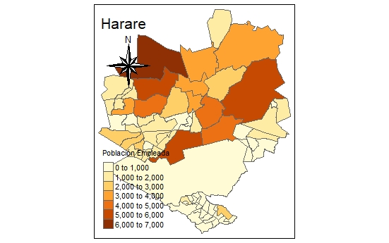
Harare

Slide 12
Resultados de los modelos
 | OLS |  |  | SAR |  |  | CAR |  |  | GWR
Variable | Coef | S.E. | P(z) | Coef | S.E. | P(z) | Coef | S.E. | P(z) | Coef | S.E.
(Intercept) | -1,22 | 1,22 | 0,00 | -1,08 | 1,38 | 0,00 | -1,08 | 1,34 | 0,00 | -1,14 | 1,18
Población | 5,37 | 4,64 | 0,00 | 5,52 | 4,24 | 0,00 | 5,50 | 4,27 | 0,00 | 5,42 | 0,00
Años de Educ | 1,20 | 1,19 | 0,00 | 1,17 | 1,14 | 0,00 | 1,17 | 1,32 | 0,00 | 1,21 | 114,91
Distance | 2,49 | 9,82 | 0,80 | -1,30 | 1,35 | 0,92 | -1,38 | 1,30 | 0,92 | 2,80 | 0,01
ÁreaKM2 | 1,25 | 2,51 | 0,00 | 7,25 | 2,28 | 0,00 | 8,15 | 2,37 | 0,00 | 1,20 | 2,41
AIC | 1167,67 |  |  | 1163,1 |  |  | 1163,4 |  |  | 1154,63
R2* | 0,854 |  |  |  |  |  |  |  |  | 0,872

Slide 13
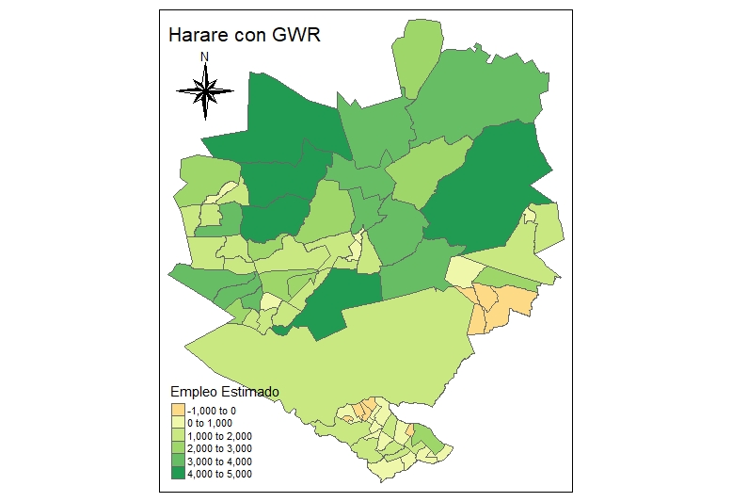
Estimación del Empleo utilizando GWR

Slide 14
Conclusiones
El modelo GWR produce valores a partir de la estimación con mejor ajuste a los datos y con un comportamiento similar a los valores reales.
Aplicar este tipo de estudios donde se logra identificar la relación entre las variables de estudio y el empleo, permitiría plantear políticas publicas en función de incrementar el empleo en la zona.
Incorporar otras variables predictivas a los modelos aplicados podrían dan mejor ajuste a los datos. Considerar variables de desplazamientos de fuerza laboral, acceso a transporte público por ejemplo, permitirían no solo un mejor modelo, sino mejores interpretaciones a partir de los resultados.

Slide 15
Gracias

